Slide 1


Мои проeкты на Unity
Польщикова Степан

Slide 2
немного о себе
Я занимался на unity,roblox,clever,mindstorm.
Мне 11 лет я занимаюсь робототехникой и прогой
6 лет

Slide 3
Цель проекта
миша из маши и медведь убегает от маши
Идея пришла рандомно и я её создал но в демо версии

Slide 4
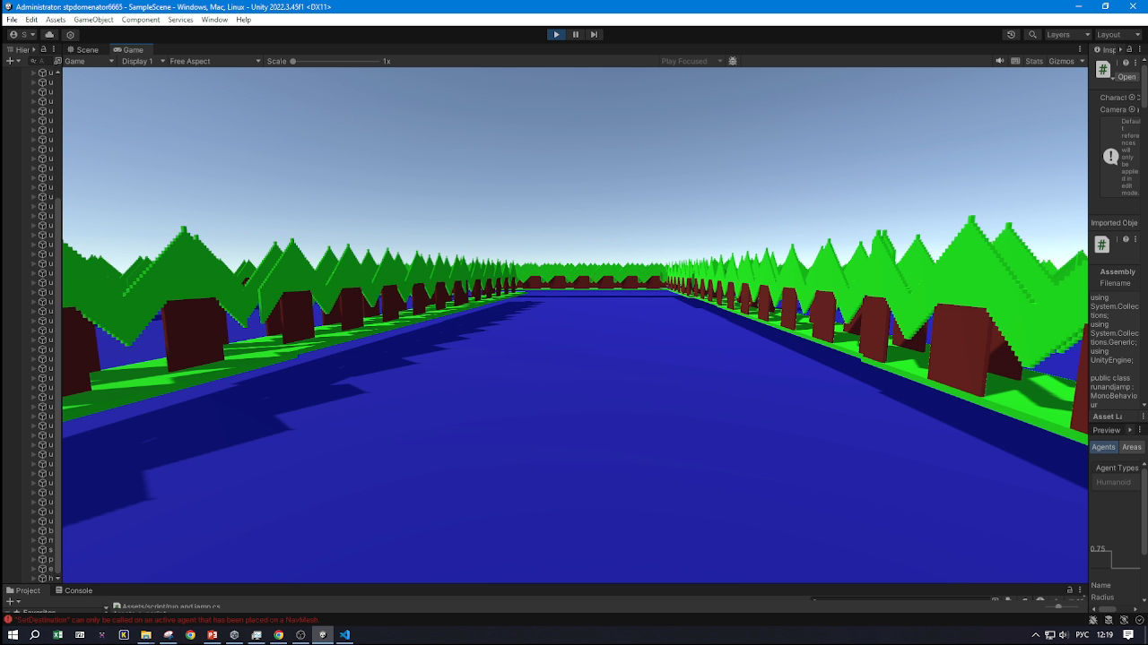
Запись моего DEMO проекта

Slide 5
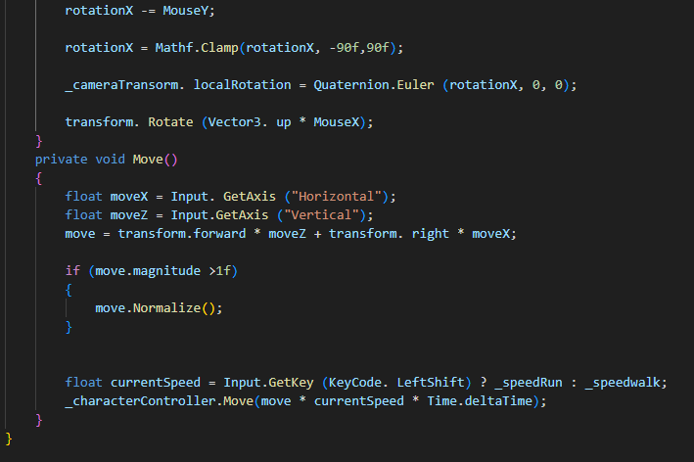
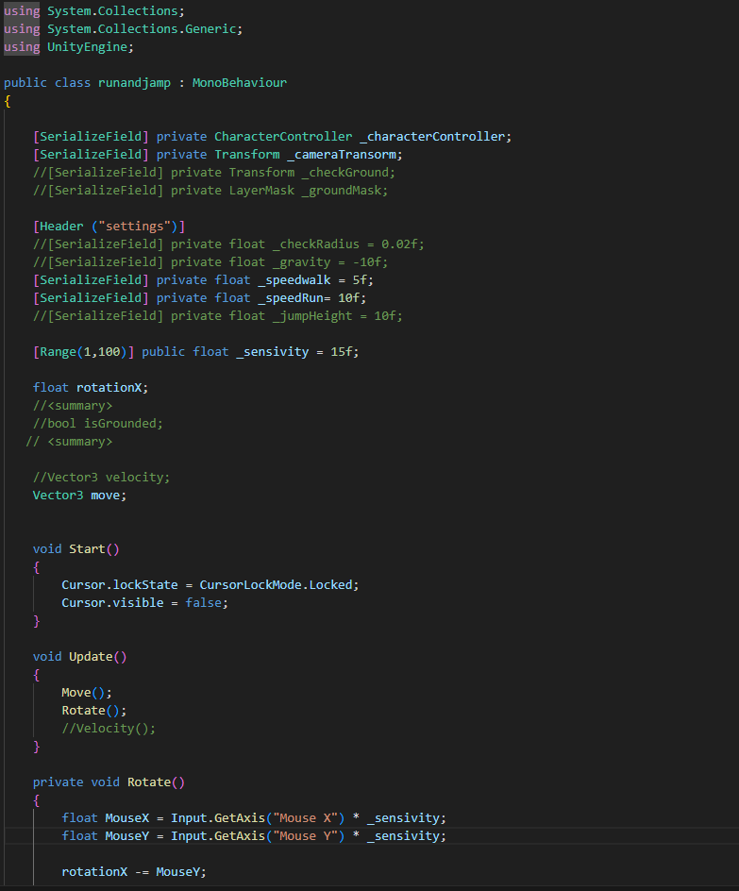
Немного скриптов

Slide 6
Спасибо за внимание

